Slide 1
JTI Opleidingen B.V. JTI Brandbeveiliging B.V.

Slide 2
Over ons!
Ramon Janssen
José Janssen
Luciën van Eldijk
Björn Jeurissen
Peter van Heugten
Connie Hendricks
Hans van Bree
Ad Laurijssen
Paul van der Ven
Michel Huberts
Doné Janssen
Gestart op 01 juni 2009
Opleidingen en Brandbeveiliging
Team met 11 vakmensen
Gevestigd in Beringe (L), kort aan de N275
Met JTI heeft u één aanspreekpunt voor al uw veiligheidszaken!

Slide 3
Over ons!
JTI Opleidingen B.V.
Hét adres voor veiligheids-trainingen op maat!
BHV
VCA
EHBO
RI&E
Quickscan
Planvorming
JTI Brandbeveiliging B.V.
Hét adres voor brand-beveiliging op maat!
Brandmeldsystemen
Brandblusmiddelen
Noodverlichting
Brandwerende afdichtingen
Keuren arbeidsmiddelen
Beheer

Slide 4
Onze waarden!
01 juni 2009
Zorgen voor een veilige, betrouwbare en duurzame dienstverlening
Een proactieve instelling en een hoog serviceniveau
Uw praktijksituatie staat voorop. Onmiskenbaar
Oplossingsgerichtheid en vernieuwing staan bij ons hoog in het vaandel
Naleving van de wet staat bij ons centraal
Een veilige leeromgeving en erkenning van competenties van mensen staan bij ons centraal

Slide 5
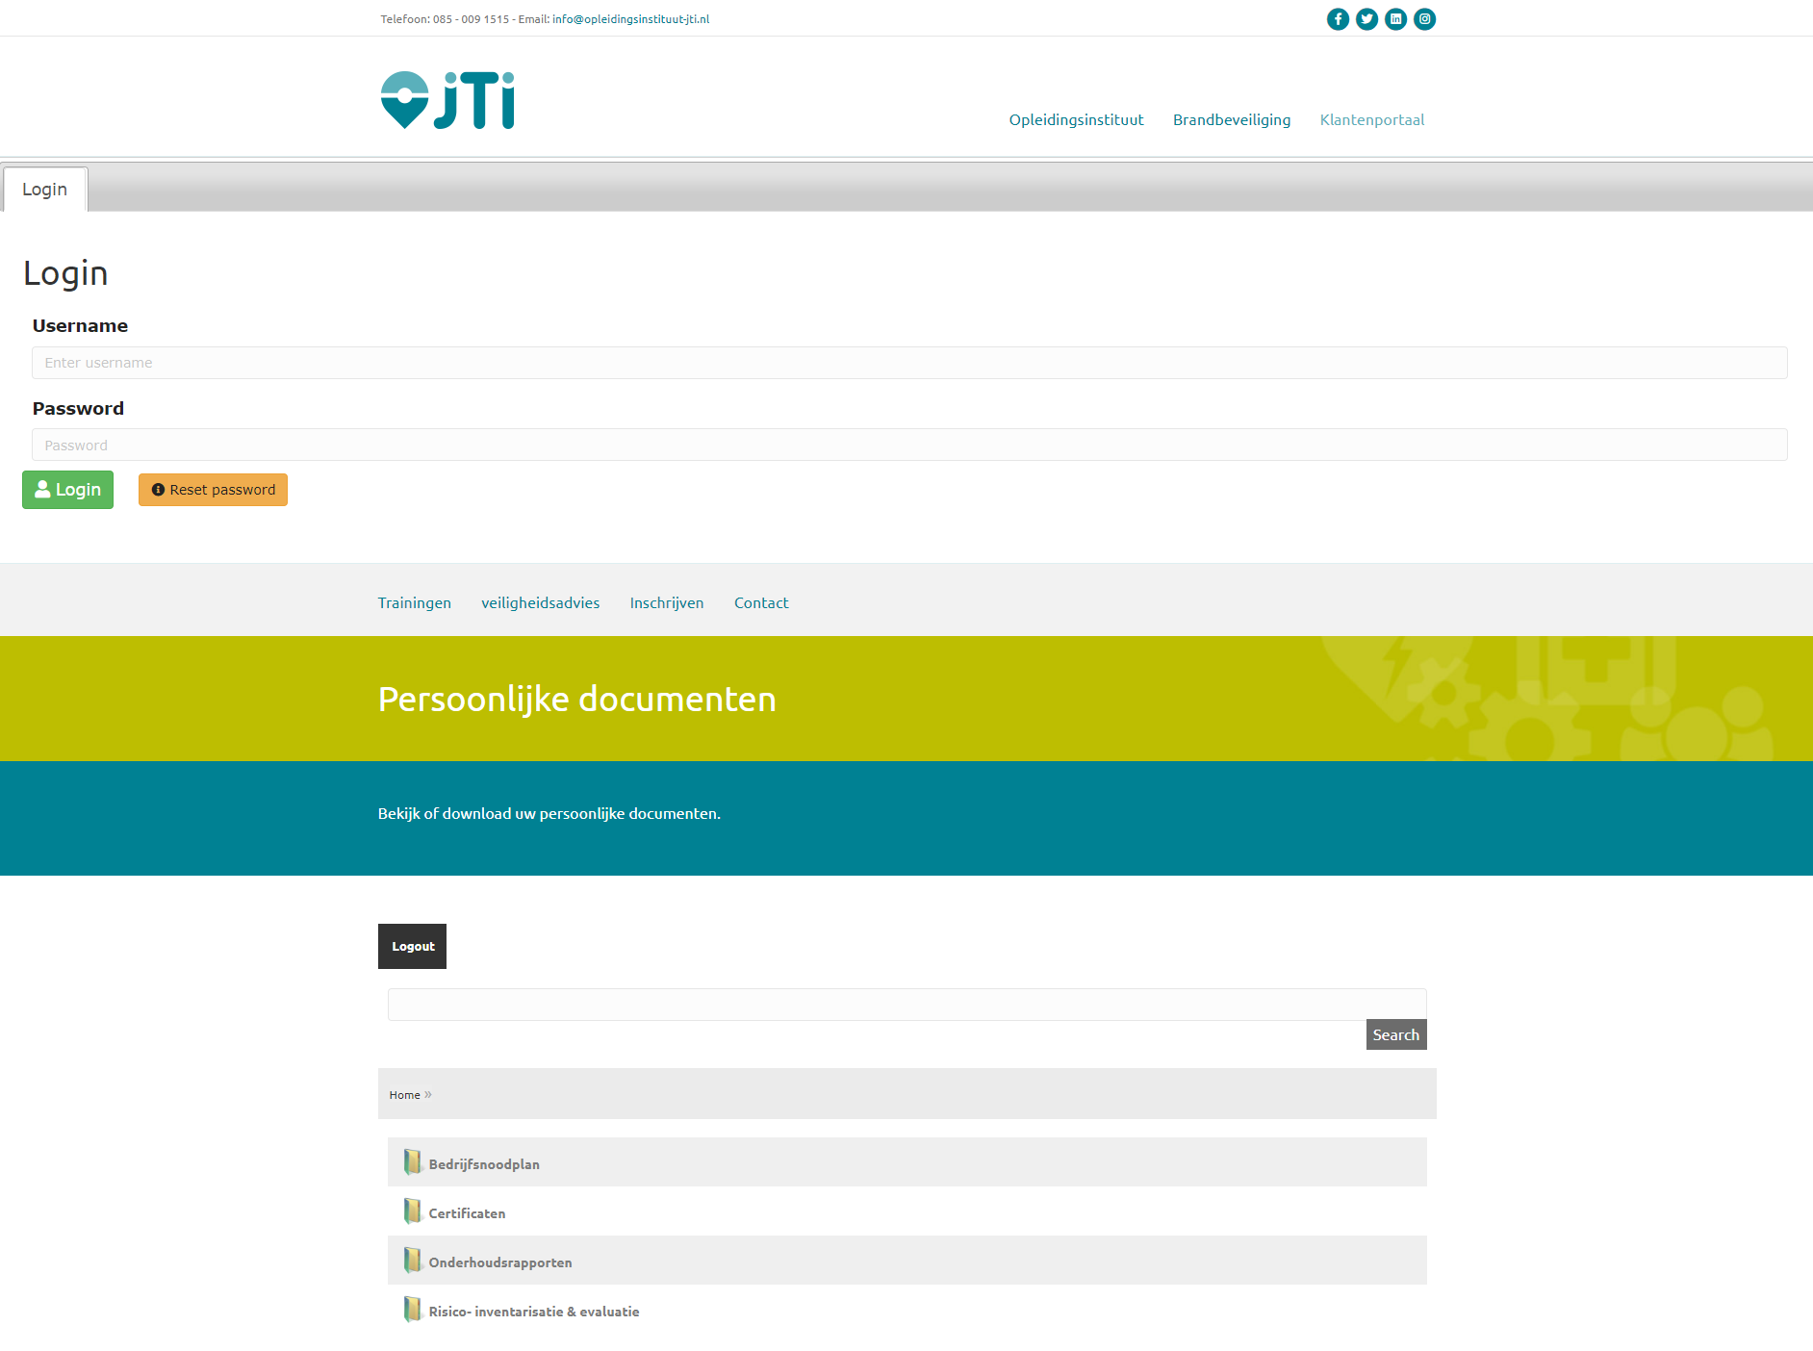
Onze klantenportal!
01 juni 2009
Standaard beschikbaar voor al onze klanten
Alle documenten 24/7 beschikbaar
Geheel op maat in te richten

Slide 6
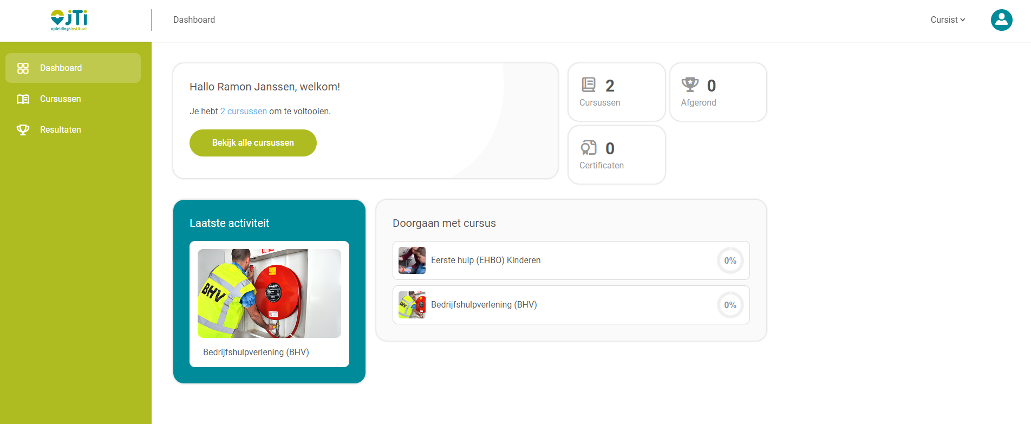
Onze online leeromgeving!
01 juni 2009
Standaard beschikbaar voor al onze klanten
Koppeling LMS middels LTI mogelijk
Geheel op maat in te richten
Ook beschikbaar als mobiele app

Slide 7
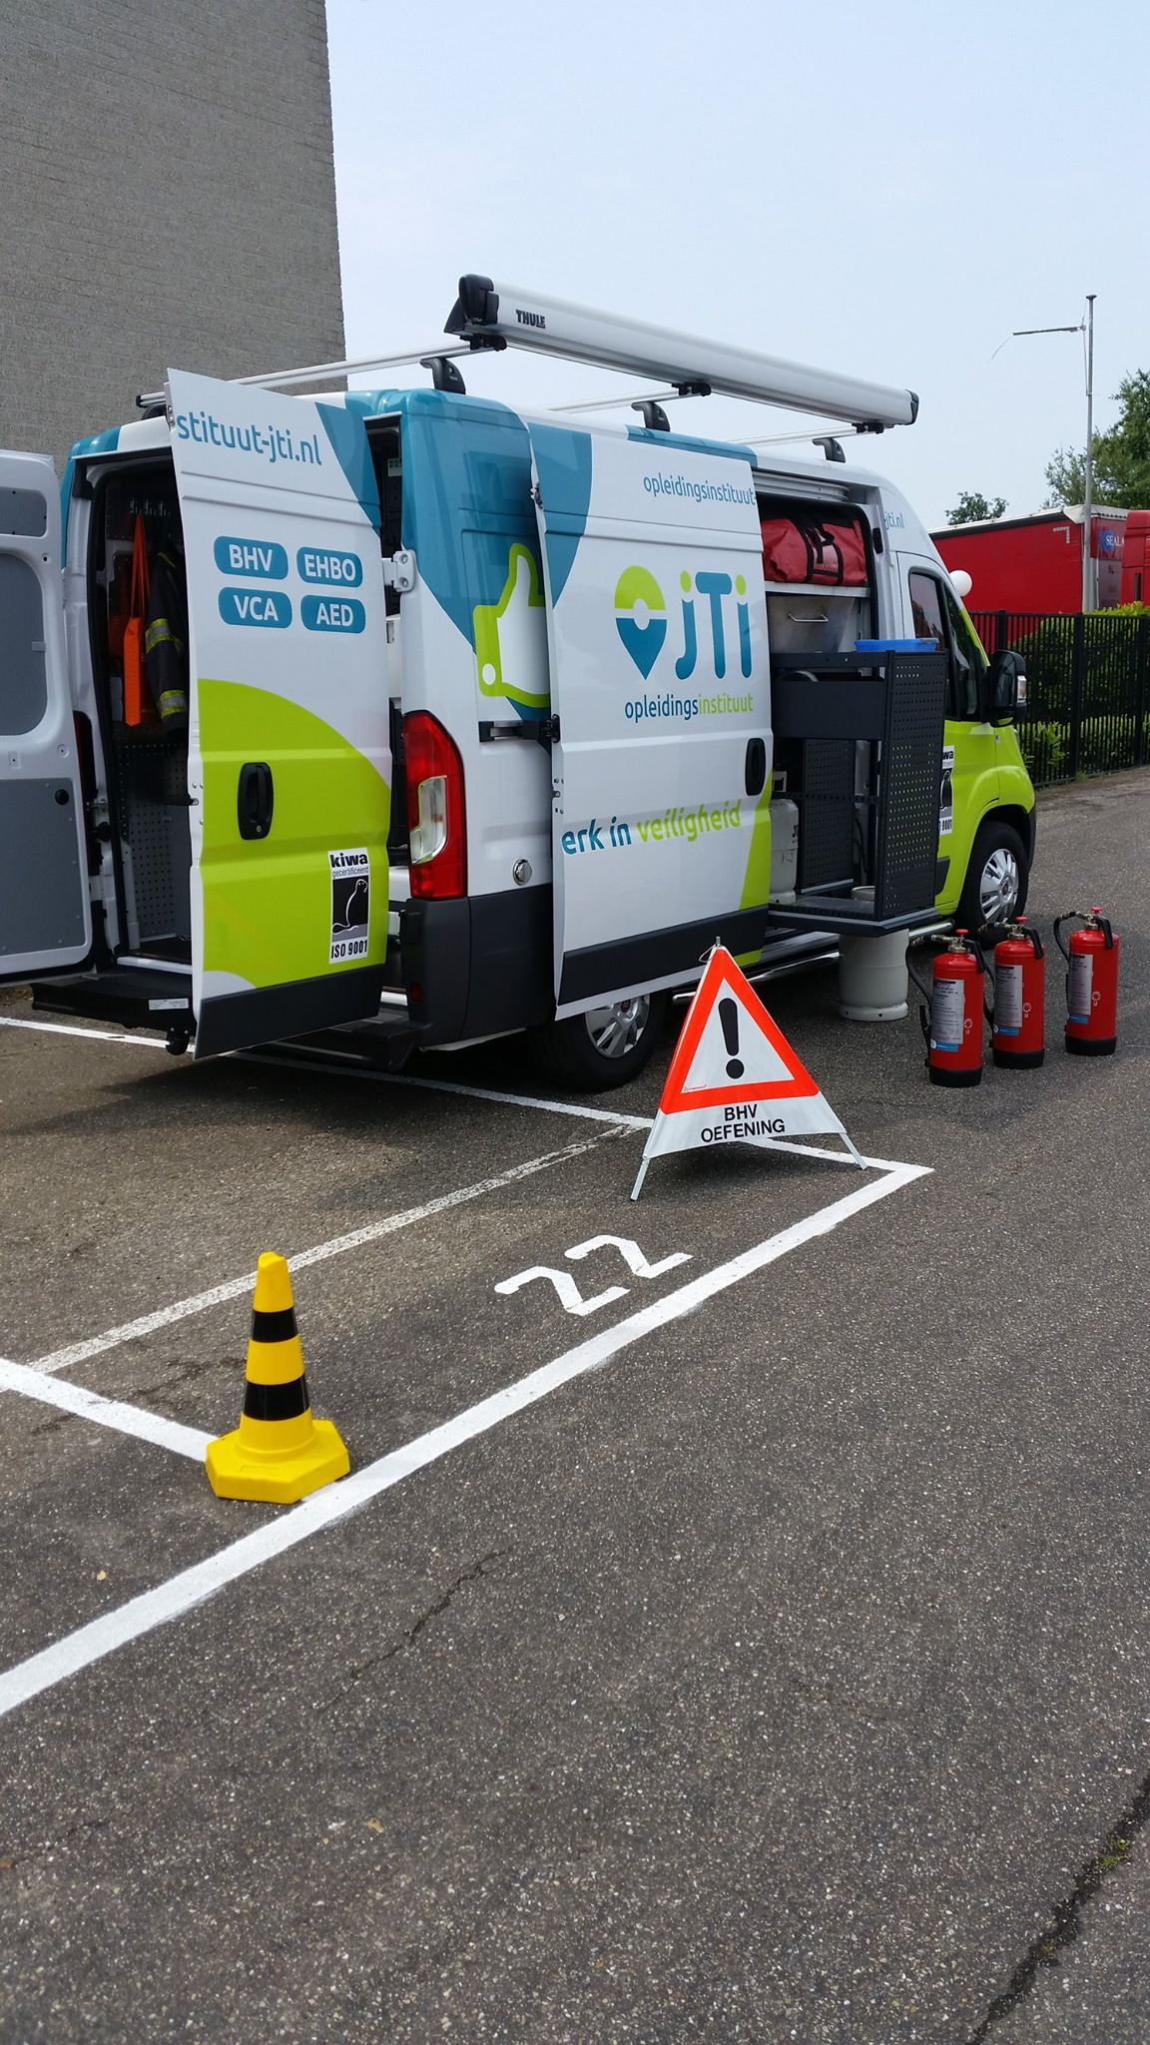
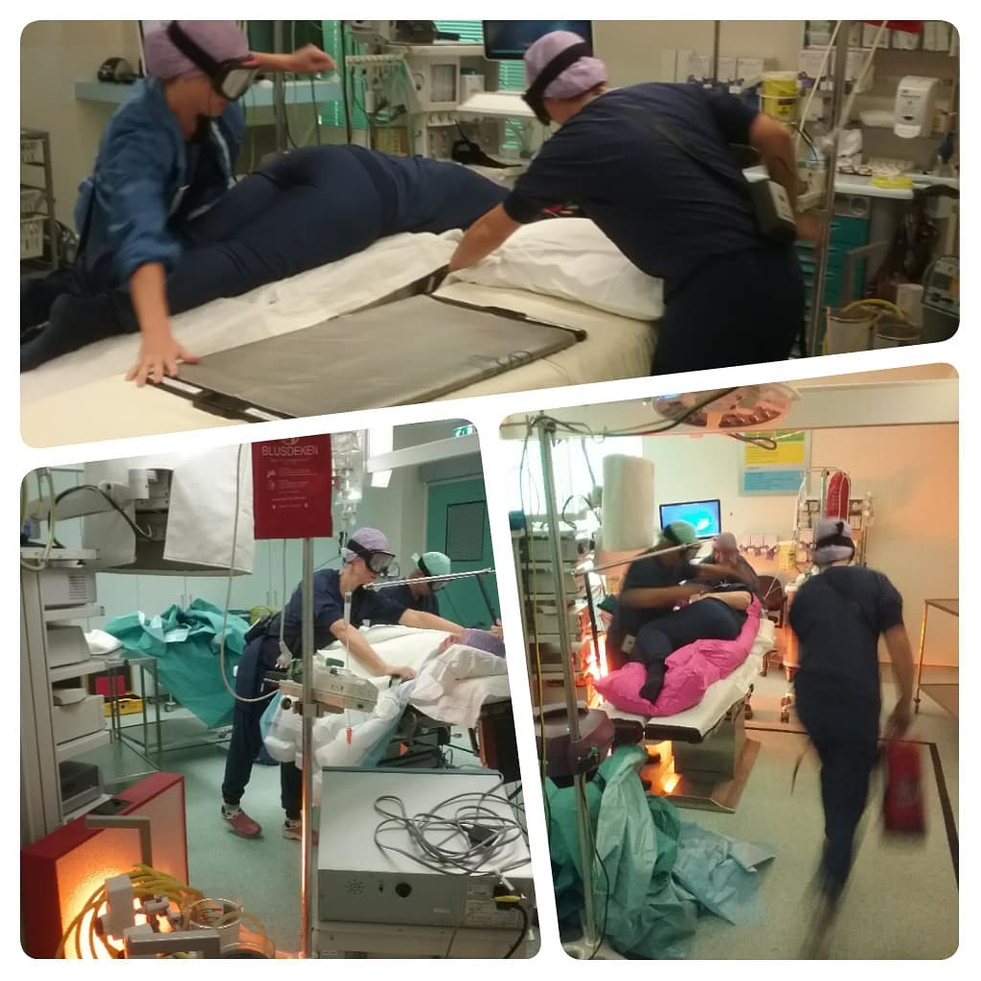
Opleidingen!
01 juni 2009
90% trainingen in-company
10% trainingen in Beringe
Volledig ingerichte voertuigen
Beleving van essentieel belang
Versterkt het leerrendement optimaal
Praktische vaardigheden beoefenen

Slide 8
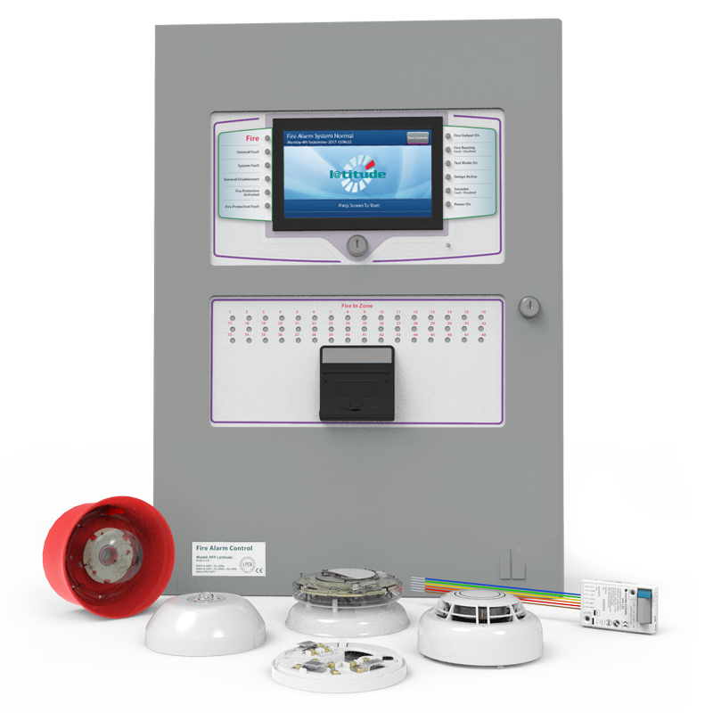
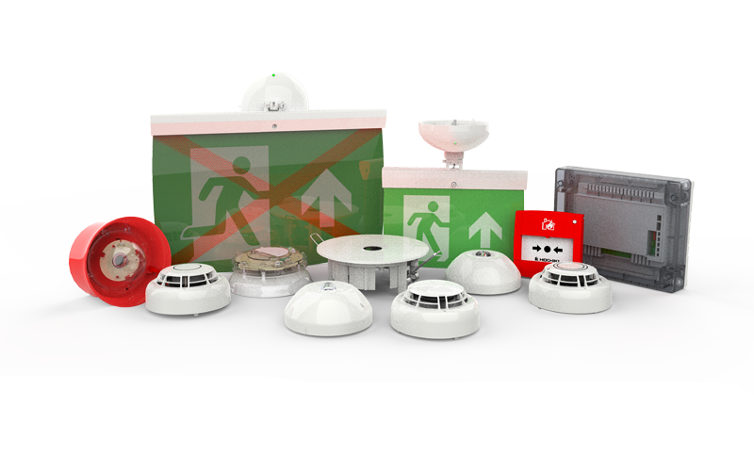
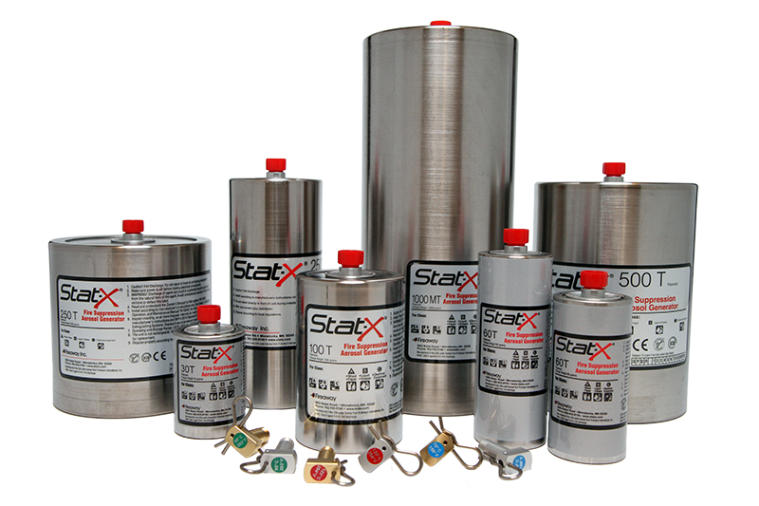
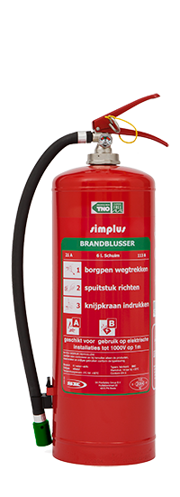
Brandbeveiliging!
01 juni 2009
Van ontwerp tot realisatie, onderhoud en beheer
Hochiki Systems Partner NL
STAT-X Aerosol blussystemen
Quickscan (brand)veiligheid
Interim beheer (brand)veiligheid
All-in veiligheidsabonnement

Slide 9
Onze klanten!

Slide 10
Van Bouwbesluit naar Besluit bouwwerken en leefomgeving

Slide 11
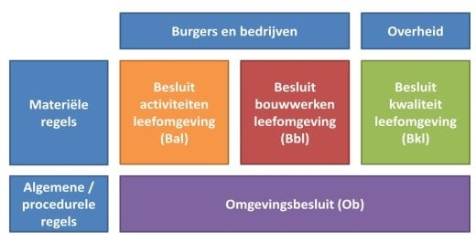
Inleiding
01 juni 2009
Op 1 januari 2024 is de nieuwe Omgevingswet ingevoerd
De voorschriften die waren opgenomen in het Bouwbesluit 2012 zijn overgeheveld naar het Besluit bouwwerken leefomgeving
Het Besluit bouwwerken leefomgeving is de nieuwe leidraad voor de bouw, hierin staan alle regels
Dit betekent dat de regels gelden voor eenieder die een activiteit verricht of wil gaan verrichten in de fysieke leefomgeving

Slide 12
Installatietechnisch
01 juni 2009
Nieuwe voorschriften bij noodverlichting
In artikel 4.195 is terug te vinden dat het woord “besloten” is weggelaten
Dit houdt in dat vanuit het Bbl nu ook noodverlichting geëist kan worden als bijvoorbeeld via het dak wordt gevlucht
Noodverlichting dient naast de eisen uit het Bbl ook aan te sluiten bij de eisen uit de Arbeidsomstandighedenwet. Men stelt dat dit geregeld dient te zijn in een RI&E

Slide 13
Installatietechnisch
01 juni 2009
Nieuwe voorschriften brandweeringang en brandweerkluizen
In het Bbl is terug te vinden dat de verplichting voor een brandweeringang alleen nog van toepassing is indien een brandmeldinstallatie met inspectiecertificaat verplicht is vanuit het Bbl
Daarnaast zullen de brandweerkluizen en- buizen gaan verdwijnen vanaf 01 juni 2027

Slide 14
Installatietechnisch
01 juni 2009
Nieuwe voorschriften mobiele blustoestellen
In het nieuwe Bbl is voor nagenoeg alle gebruiksfuncties de eis voor mobiele blustoestellen komen te vervallen. Men stelt dat dit geregeld dient te zijn in een RI&E
Ook wordt gesproken van een adequate wijze van onderhoud en controle net zoals voor brandslanghaspels al gebruikelijk was in het Bouwbesluit 2012
Ondanks het feit dat het normblad niet meer is aangestuurd kan worden aangenomen dat met NEN 2559 naar behoren aan de onderhouds- en controleverplichting wordt voldaan

Slide 15
Installatietechnisch
01 juni 2009
Nieuwe voorschriften onderhoud aan brandmeld- en ontruimingsalarminstallatie
Voor het beheer en controle van een brandmeld- en ontruimingsalarminstallatie moest volgens Bouwbesluit 2012 worden voldaan een resp. NEN 2654-1 en resp. NEN 2654-2
Deze normen worden in het Bbl niet meer aangestuurd, maar zijn vervangen door een zogenaamde ‘specifieke zorgplicht’ in de vorm van een functionele eis
Daarmee staat het een gebouweigenaar of- gebruiker vrij om zelf invulling te geven aan de wijze waarop invulling wordt gegeven aan de specifieke zorgplicht

Slide 16
Bouwkundig
01 juni 2009
Nieuwe voorschriften inzake de compartimentering van technische ruimten
Vanuit het Bouwbesluit 2012 dienen technische ruimten met een omvang van >50m² (nieuwbouw) en >100m² (bestaande bouw) en een technische ruimte met één of meer verbrandingstoestellen met een gezamenlijke nominale belasting van >130 kW (nieuwbouw) en >160 kW (bestaande bouw) te zijn uitgevoerd als afzonderlijke brandcompartimenten
De eis aangaande de nominale belasting is met de komst van het Bbl komen te vervallen

Slide 17
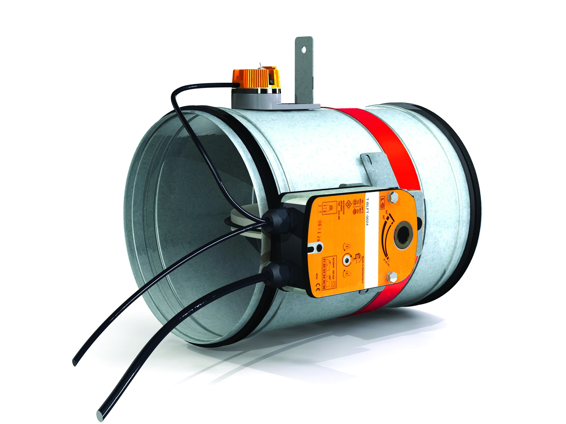
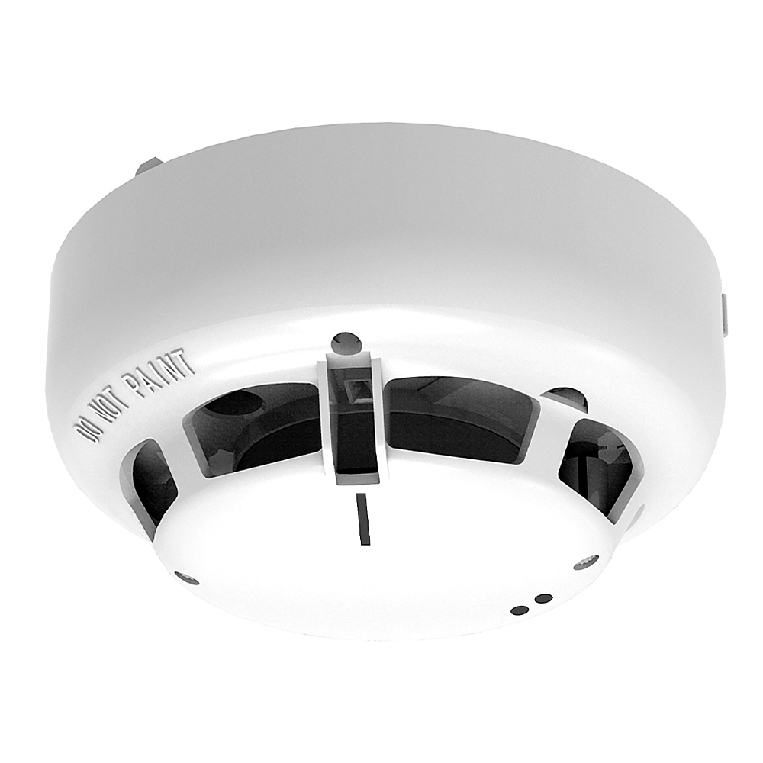
Bouwkundig
01 juni 2009
Nieuwe voorschriften met betrekking tot weerstand tegen rookdoorgang (WTRD)
De eisen zoals deze reeds sinds 1 juli 2021 waren opgenomen in het Bouwbesluit 2012 zijn rechtstreeks overgenomen in het Bbl

Slide 18
Bouwkundig
01 juni 2009
Nieuwe voorschriften omtrent vluchtroutes
Vanuit het Bbl worden de eisen voor een tweede vluchtroute voor bestaande bouw verzwaard. De loopafstand gemeten over beide vluchtroutes mag ten hoogste 30 meter bedragen
Aanvullend hierop wordt vanuit het Bbl geëist dat het voorportaal van een lift binnen een toegankelijkheidssector moet grenzen aan een ‘extra beschermde vluchtroute’
Opgemerkt wordt hierbij dat de E-voorziening voor de besturing van de lift ten minste 60 minuten brandwerend moet zijn afgescheiden

Slide 19
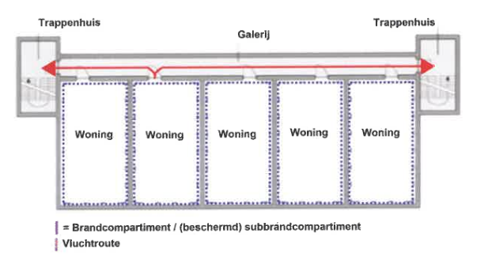
Bouwkundig
01 juni 2009
30 meter

Slide 20
Juridisch
01 juni 2009
Nieuwe voorschriften ‘omgevingsvergunning van rechtswege’ én rechtens verkregen niveau
De ‘lex silencio positivo’ komt te vervallen in de Omgevingswet. In de Wabo stond dat een omgevingsvergunning (bij een reguliere procedure) bij het overschrijden van de termijn automatisch verleend wordt als de beslistermijn voorbij is
Het Bbl maakt duidelijk dat als het kwaliteitsniveau voorafgaand aan de verbouwing lager zou zijn dan het niveau bestaande bouw, na de verbouwing alsnog tenminste aan het niveau bestaande bouw zal moeten voldoen

Slide 21
Juridisch
01 juni 2009
Nieuwe voorschriften omgevingsvergunning brandveilig gebruik
De omgevingsvergunning brandveilig gebruik is vanaf januari 2024 komen te vervallen
Na 01 januari 2024 is gebruik meldingsplichtig of niet!
Een omgevingsvergunning brandveilig gebruik wordt automatisch omgezet naar een gebruiksmelding bij invoering van de Omgevingswet

Slide 22
Juridisch
01 juni 2009
Gelijkwaardigheid gelijk gebleven
Het gelijkwaardigheidsbeginsel is ook opgenomen in de Omgevingswet, artikel 4,7 i.c.m. artikel 2.4 Bbl

Slide 23
Juridisch
01 juni 2009
Meerdere specifieke zorgplichten voor eigenaar én gebruiker
Aangaande brandveiligheid zijn de zorgplichten vanuit hoofdstuk 2, 3 en 6 relevant
Besluit bouwwerken leefomgeving
Artikel 2.6 | Bouwwerkinstallatie
Artikel 3.5 | Bestaande bouwwerken
Artikel 6.4 | Brandveilig gebruik van bouwwerken

Slide 24
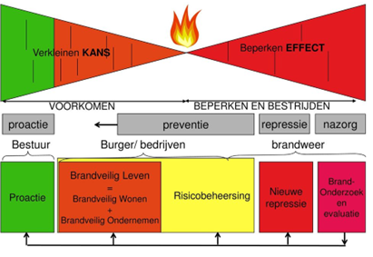
Juridisch

Slide 25
JTI Opleidingen B.V. JTI Brandbeveiliging B.V.

